Slide 1
Voltaire
Il faut cultiver notre jardin

Slide 2
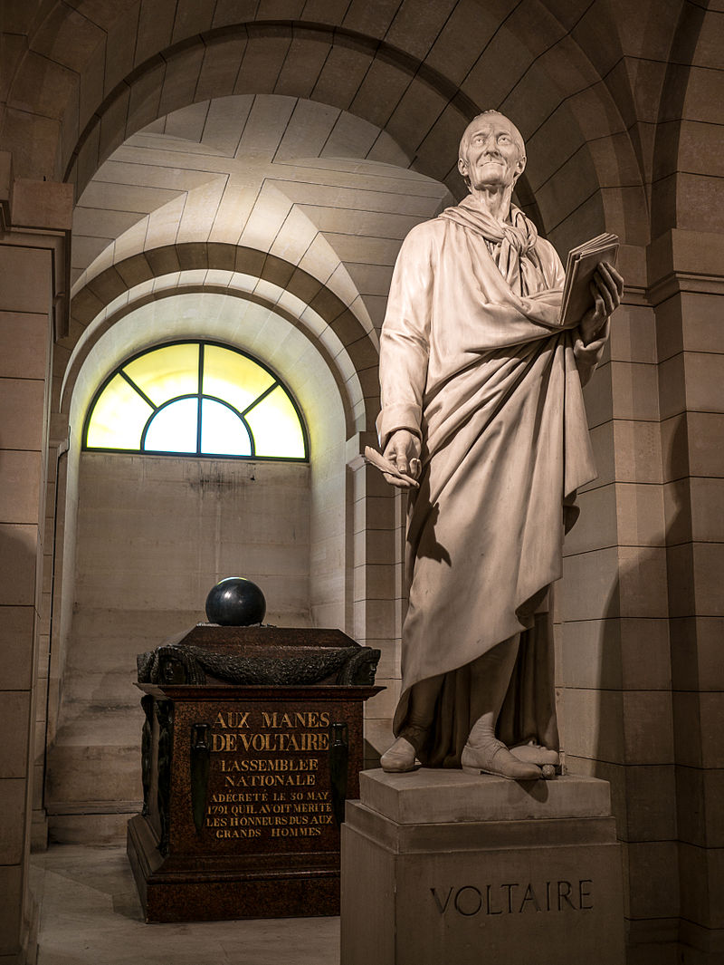
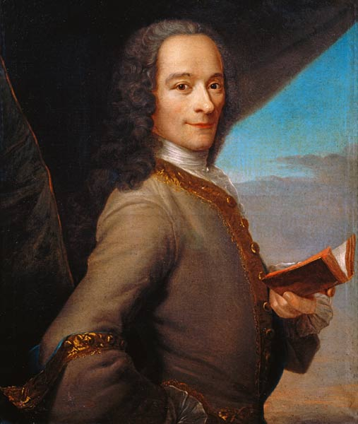
Check church history bbc
1694 – 1778
> 800 werken: poëzie, tragedies, historische werken, filosofie, wetenschap, romans en satires.

Slide 3
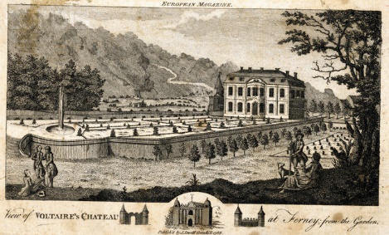

Slide 4
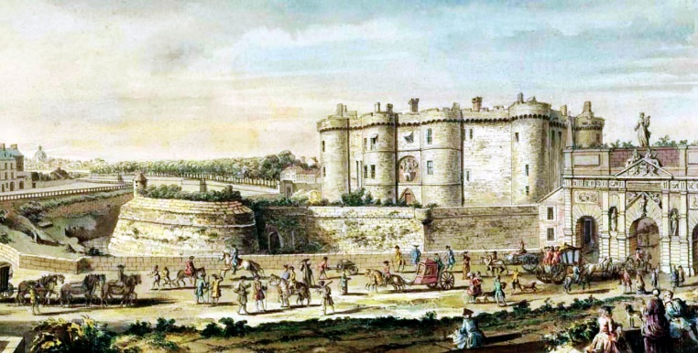
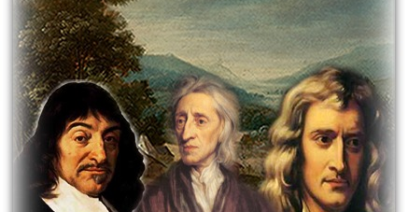
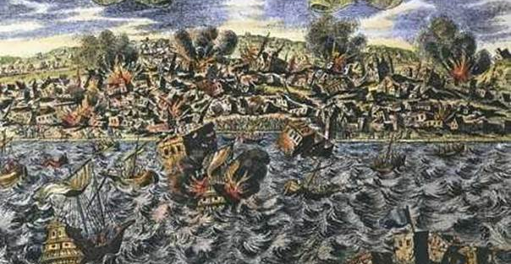
Voltaire
François-Marie Arouet
Écrasez l’infâme
Il faut cultiver notre jardin
De bastaard, Jezuïten en de Bastille
‘verpletter de schande’, de dichter op de vlucht, Engeland, Nederland, en de liefdes
1755, Candide en het optimisme, Deïsme, Ferney

Slide 5
François-Marie Arouet
Geboren tijdens periode van de zonnekoning
L’état, c’est moi!
en de derde stand

Slide 6
François-Marie Arouet
Waarschijnlijk bastaard – vgl Candide!
  Officieel: zoon van jurist Francois Arouet
  Officieus: zoon van ridder en liedjesschrijver Guérin de Rochebrune
Moeder overlijdt in 1701, nog één broer en een zus
Vader heeft zich opgewerkt met eigen notarispraktijk en geldschieter
Omgeven door rijke, hooggeplaatste en prestigieuze mensen – poëten, abten etc.
De kleine Francois stond bekend als ‘le petit volontaire’ (het kereltje met een eigen willetje)

Slide 7
François-Marie Arouet
Op z’n tiende naar het collège van de Jezuïten
  Latijn, veel theologie en latere jaren literatuur en filosofie
  In 1709 publiceert Arouet op school zijn eerste gedicht
Niet bij de Jansenisten!
  Wiskundige en denker Pascal
  Mens afhankelijk van goddelijke genade
  Goede werken zijn misleidend, want we blijven zondig
  Zelfverloochening en onderwerping aan wil van God
Gaat rechten studeren en verkeert in literaire kringen
Latere gedichten doen hem voor maanden belanden in de Bastille wanneer hij schrijft tegen de regent van Frankrijk, Philippe d’Orléans (1717)
  De bastille: in zo’n uiterst koel vertrek waar je nooit last had van de zon (Candide)

Slide 8
Écrasez l’infâme
Nieuw begin na de bastille: Voltaire. Arouet gaf voortdurend aanleiding voor woordspelingen ‘a rouer – pak slaag’.
Tragedie die hem beroemd maakt: Oedipe.
  Voltaires Oedipus is tragisch omdat hij verschrikkelijke misdaden heeft begaan zonder er zelf schuldig aan te zijn – ‘incestueus, een vadermoord en toch deugdzaam’ – Jezuïtsiche moraal met nadruk op geweten en intentie tegenover de jansenistische moraal met nadruk op de daad en de handeling.
  Door de vrije wil en door zijn daden kan de mens de wereld verbeteren.. Als de goden en priesters maar eens ophielden om zich met de mens te bemoeien.
In 1722 voor het eerst in Nederland: ‘het paradijs op aarde’: Calvinisten, joden, arminianen en wederdopers gingen allen met elkaar om en iedereen kon zeggen en publiceren wat hij wilde! Leve de vrijheid en verdraagzaamheid.
Verpletter de schande.
De infame was Voltaires benaming voor dat wat in ieder tijdperk de vrijheid vernietigt en het denken belemmert.

Slide 9
Écrasez l’infâme
Door jaloerse aristocraat Rohan Chabot laat Voltaire zich verleiden tot een duel en wordt opgepakt en belandt weer in de Bastille
Na vrijlating in 1726 vertrekt hij naar Engeland om een uitgever te vinden voor zijn Henriade (o.a. vanwege levendige beschrijving Barthelomeusnacht 1572 mocht het niet worden gepubliceerd).
…en om te leren denken….
Voltaire wordt (zoals later genoemd) dan ook een van de vele philosophes: vrijdenkers / intellectuelen.
Philosophes streefden middels de rede verlichting na. Maar ze konden Deïsten zijn of atheïsten.

Slide 10
In Engeland in aanraking met ideeën van o.a. Locke en Newton.
Locke: Essay concerning human understanding – mens als ‘tabula rasa’ en tegen Descartes’ theorie de aangeboren ideeën. Kennis dus via de empiri – zintuigen

Slide 11
Écrasez l’infâme
Terug in Frankrijk propageert Voltaire deze ideeën in zijn Lettres philosophiques (1734).
  Zware kritiek op Franse maatschappij met haar intolerantie, despotisme,
  Aanval op de absolute macht vd koning en de kerk
  Kritiek op kerkelijke dogma’s en bijgeloof
Om de Bastille te ontkomen, vlucht hij naar het onafhankelijke Lotaringen. Zijn eerste tuin in Cirey in het kasteel van de markiezin du Chatelet.
  Levensritme van Emilie en Voltaire: 5 uur op, lezen, discussie over wetenschappelijke teksten, lichte lunch; verrichten natuurkundige proeven en ‘s avond voeren ze komedies en tragedies op voor gasten.
  Tuin: ‘Ze heeft linden geplant waar ik iepen wilde…. De moestuin die ik had aangelegd heeft ze in een bloementuin veranderd’.

Slide 12
Écrasez l’infâme
Oh ja, na dood Emilie (in kraambed van kind van een ander) periode aan het hof van Versailles (hij wilde zo graag opstijgen in stand) nog even een uitwijk naar Pruisen (Frederik II). De verlichtingskoning die toch een machtswellusteling blijkt en een potverteerder.
Voltaire inmiddels zeer vermogend door met name investeringen in koloniale handel en in het Franse leger!
Uiteindelijk strijkt hij neer nabij Geneve, aan de Franse kant: Ferney!
  Hier ben ik, de rede bracht me naar dit toevluchtsoord,
  In vrede en in vrijheid;
  Vrijheid , de wijze godheid
  Die elke sterveling zich wenst, wier verlies ons hevig stoort,
  is de bron van mijn gelukzaligheid
  De studie houdt me overeind, de rede leidt me met haar licht;
  Ik zeg wat ik denk en ik doe wat ik wil

Slide 13

Il faut cultiver notre jardin
En dan ….
1 november, allerheiligen, 1755, Lissabon.
Candide (p.23)

Slide 14
Il faut cultiver notre jardin
Candide: filosofische stellingname die leest als een avonturenroman.
Satire op het optimisme van Leibniz. Leibniz: er zijn oneindig veel werelden denkbaar die God alle heeft overwogen voor hij de feitelijke wereld schiep. Omdat God goed is, besloot hij de best mogelijke wereld te scheppen. Het kan allemaal niet beter in de beste wereld die je je maar denken kunt.
Ook tegen de manicheeërs (Martin).
Candide en de zijnen overkomt veel kwaad: metafysisch kwaad (aardbevingen, scheepsrampen); kwaad veroorzaakt door de mens (slavernij, oorlog).
Waartoe dient het leven als er zoveel kwaad is?

Slide 15
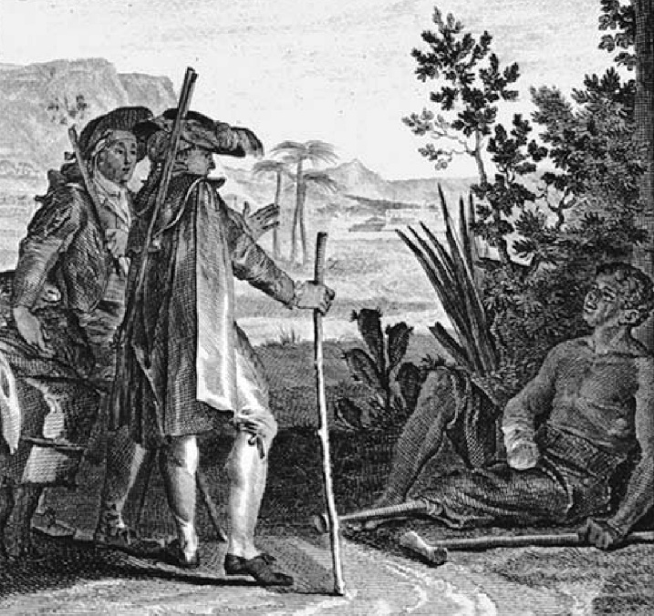
‘Maar met welk doel is deze wereld dan geschapen?’ vroeg Candide.
‘Om ons hoorndol te maken’ antwoordde Martin.
‘Denkt u dat mensen elkaar altijd hebben afgeslacht zoals dat nu gebeurt?’ vroeg Candide. ‘Dat het altijd leugenaars, schurken, verraders, ondankbaren, rovers, zwakkelingen, losbollen, lafaards, jaloerse krengen, vreetzakken, dronkelappen, vrekken, strebers, sadisten, wellustelingen, fanaten, hypocrieten en dwazen zijn geweest?’
‘Denkt u,’ zei Martin, ‘dat sperwers altijd duiven hebben opgevreten als ze die te pakken krijgen?’
De arbeid bevrijdt ons van drie grote rampen: de verveling, de ondeugd, en de armoede.
p.72

Slide 16
Il faut cultiver notre jardin
Candide weerspiegelt Voltaire zelf
Candide sticht aan het eind een commune met de magische woorden (wij moeten onze tuin bewerken)
Voltaire op Ferney:
  Hij zorgt voor goede huizen voor de arbeiders
  Ontgint grond en bevordert de landbouw
  Zet zijde en horlogefabriekjes op
  Correspondeert met de grote geesten in Europa
  Hij is een groots gastheer die de hele wereld ontvangt
  Verzorg je wijnstokken en verpletter de schande!
Credo Voltaire:
‘Ik heb jullie de kracht gegeven om de aarde te bewerken en een glimp van rede om jullie te leiden; ik heb een zekere mate van mededogen in jullie hart geplant opdat jullie in staat zijn elkaar te helpen bij het in stand houden van het leven’

Slide 17
Stellingen
Ecrasez l’infame: verpletter de schande. De infame was Voltaires benaming voor dat wat in ieder tijdperk de vrijheid vernietigt en het denken belemmert. Toen de kerk, de monarchie. En nu?
Voltaire heeft makkelijk praten vanuit zijn kasteel en rijk geworden aan koloniale handel en oorlog. Tuin bewerken is mooi, maar zorg voor jezelf is veel belangrijker.
Waarom zouden we de wereld over moeten reizen, nieuwe ervaringen moeten opdoen, terwijl de zin van het leven in onze eigen gemeenschap ligt.
Het is zinloos te praten over de zin van het leven wanneer er zoveel kwaad is: doe een beetje goed en geniet van je tuin.
De grootste bedreiging voor de mens is het kwaad buiten jezelf te plaatsen.

